Slide 1
Studio Copilot · AI 驱动家装研究 · v1
AI 驱动的室内设计研究
MVP #01 · 极简书房 · 9 分 29 秒交付
给 学院领导 / 科研处 的研究汇报
⽣成时间
物件规模
交付格式
9' 29"
21 个 3D 对象
5 类
Studio Copilot · 2026-04-15 · for 学院领导
1

Slide 2
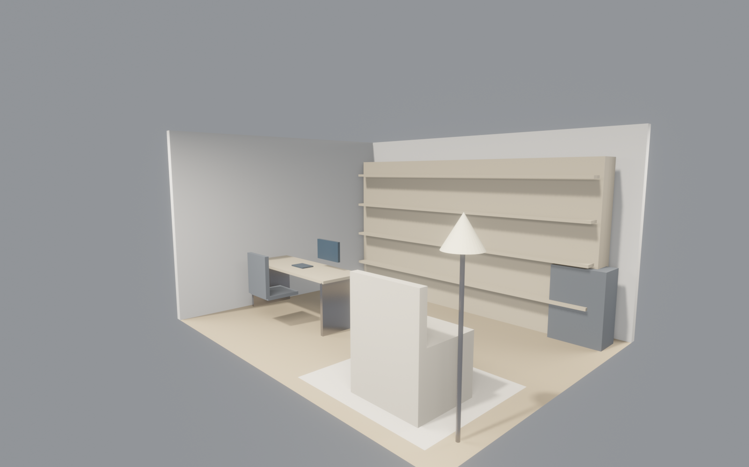
Studio Copilot · AI 驱动家装研究 · v1
研究背景
⾏业现状：传统室内设计周期 2-4 周，设计费
5%-10%
关键瓶颈：需求理解 → 概念⽅案 → 3D 建模 → 2D
图纸 → BOQ → 演示，串⾏且重复
学术空⽩：端到端 AI-driven 家装交付管线尚未成熟
（stakeholder-aware 叙事尤其缺失）
Studio Copilot · 2026-04-15 · for 学院领导
2
切⼊点：⽤ CLI agent harness + LLM 统⼀接⼝，在

Slide 3
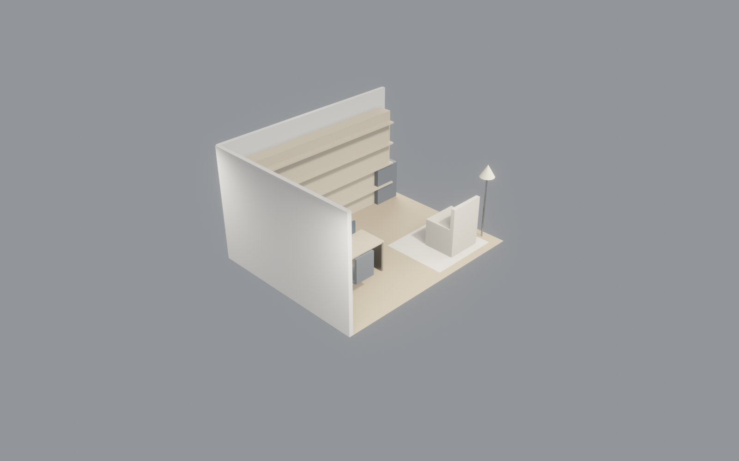
Studio Copilot · AI 驱动家装研究 · v1
核⼼命题
Research Question：能否⽤ LLM + CLI Agent harness
Sub-Questions：
在分钟级完成室内设计端到端交付？
1. 参数化场景 (room.json) 是否⾜以覆盖主流室内业态？
2. 同⼀数据源 → 8 种 stakeholder 叙事，专业语⾔真实
性如何？
Studio Copilot · 2026-04-15 · for 学院领导
3
3 IFC4 BIM 互操作在 AI
⽣成场景下是否保持 schema

Slide 4
Studio Copilot · AI 驱动家装研究 · v1
关键指标（Preliminary）
9'29"
21
8
端到端⽣成
3D 物件
stakeholder PPT
5
⼯业格式
对⽐传统流程：2-4 周 · 数百次⼿⼯操作 · 设计师 1-3 ⼈ · 费⽤ ¥5K-¥30K
Studio Copilot · 2026-04-15 · for 学院领导
4

Slide 5
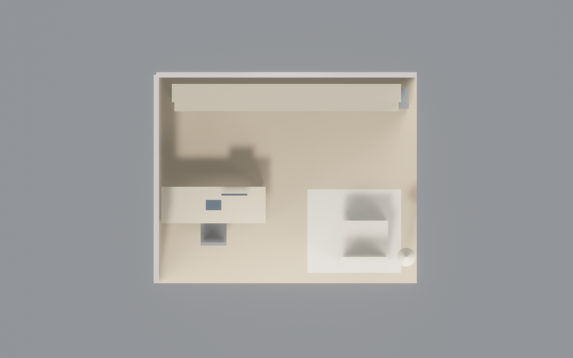
Studio Copilot · AI 驱动家装研究 · v1
⽅法论 · Pipeline 架构
brief.json (
⼈类语义需求
)
↓ LLM
room.json (
参数化
3D
场景
)
↓ blender-cli (headless)
renders/*.png (8
⻆度
) + IFC4 + glTF + OBJ + FBX
↓ inkscape-cli
floorplan.svg/png (2D)
↓ libreoffice-cli
BOQ.ods (
预算表
)
↓ marp-cli × 8 templates
Studio Copilot · 2026-04-15 · for 学院领导
5
8
套
stakeholder-aware PPT

Slide 6
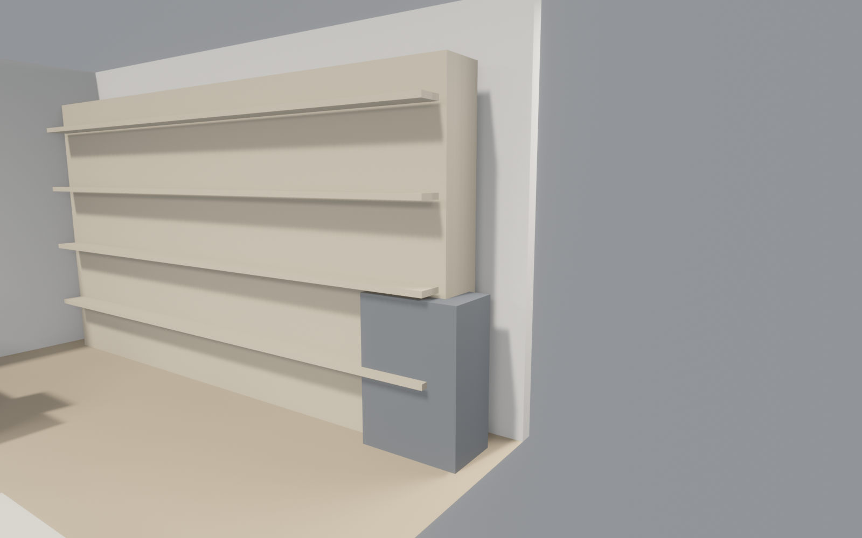
Studio Copilot · AI 驱动家装研究 · v1
可重复实验设计
Benchmark：13 个不同业态 MVP（书房 / 咖啡馆 /
⾃习室 / 画廊 / ...）
Metric：⽣成时间 / ⾸次成功率 / 客户满意度 / 结构
完整性（IFC 通过率）
Baseline：同业态传统设计师完成时间 + 修改轮次
Ablation：去 stakeholder 模板 / 去 BIM 导出 / 去
Studio Copilot · 2026-04-15 · for 学院领导
6
CLI harness，观察失败模式

Slide 7
Studio Copilot · AI 驱动家装研究 · v1
可发表⽅向
⽅向
⽬标会议/期刊
关键贡献
End-to-end AI interior design pipeline
CAAD Futures / eCAADe
⾸个分钟级交付全流程
Multi-stakeholder LLM presentation
CHI / UIST
同源数据 → N 套专业叙事
BIM-LLM interoperability
Automation in Construction
IFC4 schema ⼀致性评估
CLI harness for GUI software
ICSE / FSE / ASE
软件⼯程通⽤框架
User study: AI-designer collaboration
CHI LBW
设计师信任度与修改偏好
Studio Copilot · 2026-04-15 · for 学院领导
7

Slide 8
Studio Copilot · AI 驱动家装研究 · v1
教学与孵化价值
场景
课程/项⽬
素材
研究⽣ capstone
计算性设计 / AI × 建筑
13 业态模板 + pipeline 源码
跨学科课题
建筑 + 计算机 + 商业
brief → 交付全链路
创业孵化
StartUP-Building 项⽬
本仓库为⼯作 branch
数字孪⽣
建筑信息与可视化
IFC4 + glTF 样例
本科通识
AI 与设计
9 分钟 demo，直观
Studio Copilot · 2026-04-15 · for 学院领导
8

Slide 9
Studio Copilot · AI 驱动家装研究 · v1
本年度计划
Q2 (2026-04 ~ 06)
完成
13
业态
MVP +
⼩规模客户测试（
20
单）
Q3 (2026-07 ~ 09)
投
CAAD Futures / CHI LBW ·
撰写期刊⻓⽂
Q4 (2026-10 ~ 12)
申软件著作权
× 2 +
发明专利
× 1
联合
2
家家装企业试点
100
单
2027 H1
国际合作（
NTU / ETH
建筑学院）
Studio Copilot · 2026-04-15 · for 学院领导
9

Slide 10
Studio Copilot · AI 驱动家装研究 · v1
争取学校⽀持
请求三项
1. 算⼒⽀持：4090 × 2 或 A100 × 1，⽤于⼤规模业态库训练
2. 试点空间：校内孵化器 20 m² ⼯位，作为现场 demo 基地
3. 跨院系合作：建筑学院 + 计算机学院 + 商学院联合 capstone
→ 预期成果：1 篇顶会 + 1 项专利 + 3 位研究⽣ capstone + 1 家孵化企业
Studio Copilot · 2026-04-15 · for 学院领导
10

